Slide 1
进度汇报
2020.6.5
胡敬玉

Slide 2

Xie Y, Lu H, Zhang J, et al. Deep Segmentation-Emendation Model for Gland Instance Segmentation， in MICCAI, 2019: 469-477.

Slide 3
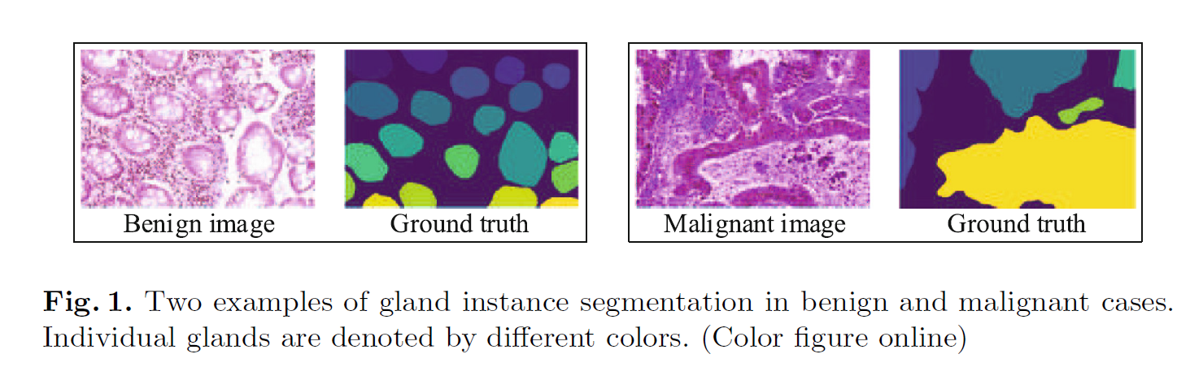
问题（大肠腺癌）
神经网络有效在多个医学图像分割任务上是有效的
将卷积神经网络应用与腺体实例分割
集中于优化模型结构和损失函数来提高分割性能

Slide 4
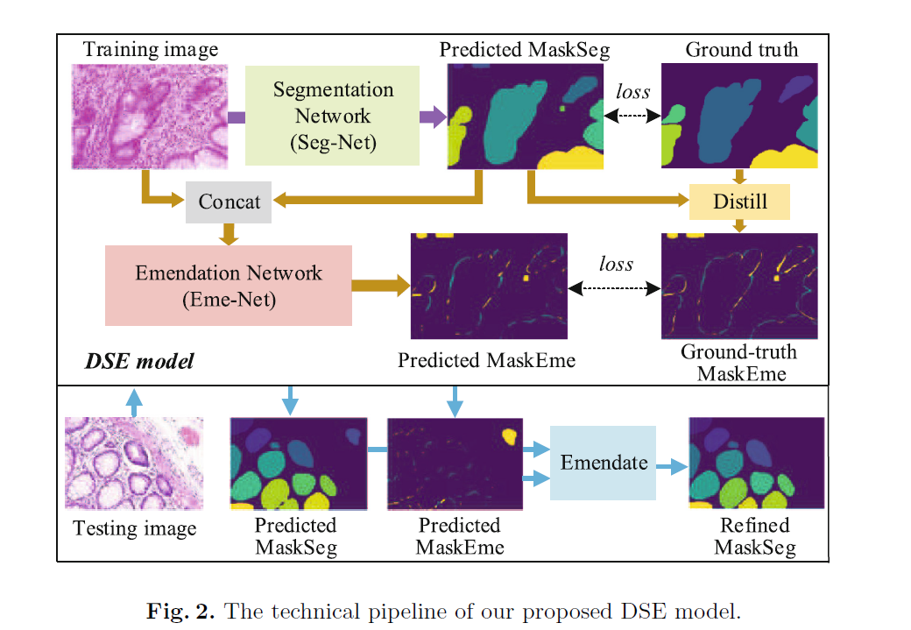
Segmentation-Emendation

Slide 5
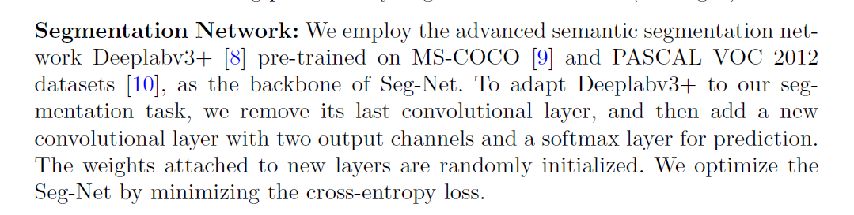
Segmentation Network

Slide 6
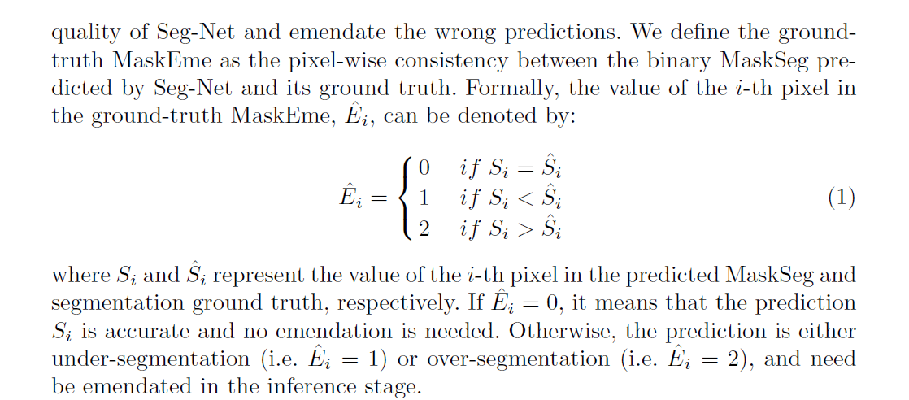
Emendation Network

Slide 7
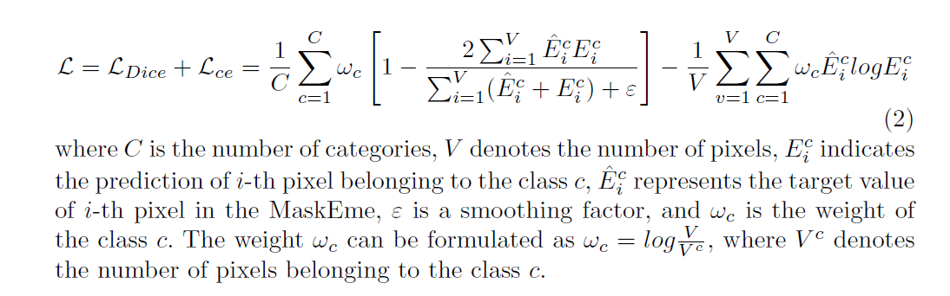
Training Emendation Network

Slide 8
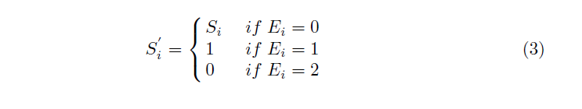
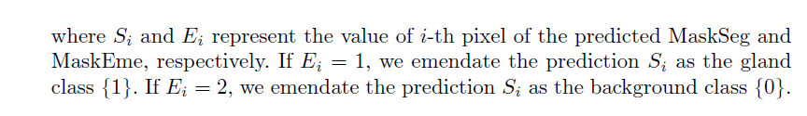
Inference Process

Slide 9
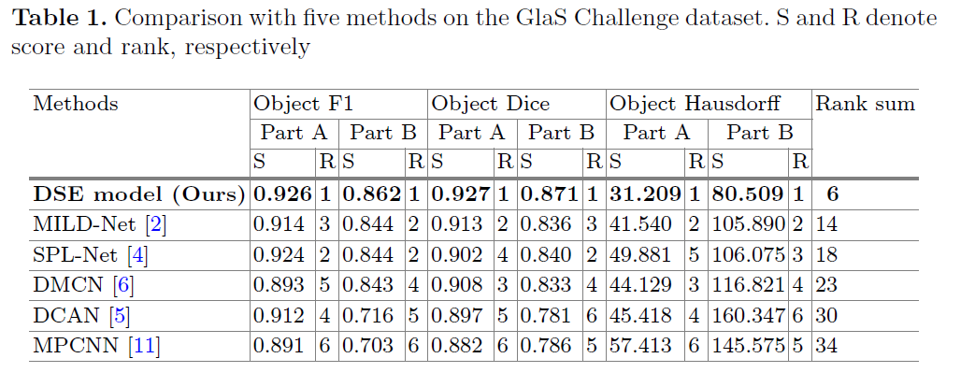
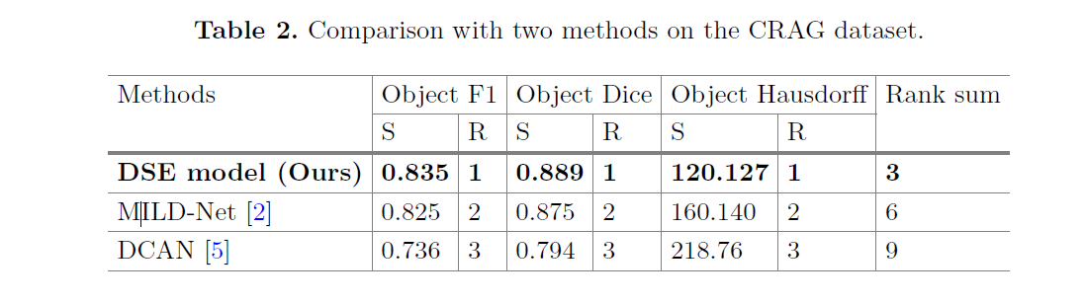
实验结果

Slide 10
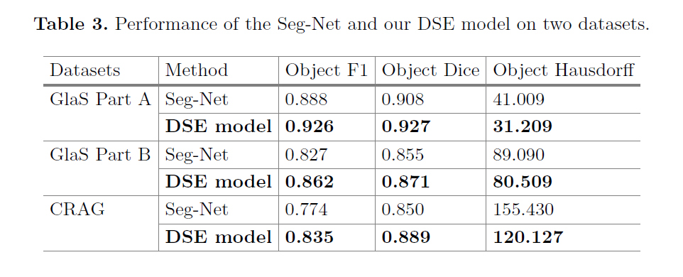
实验结果

Slide 11
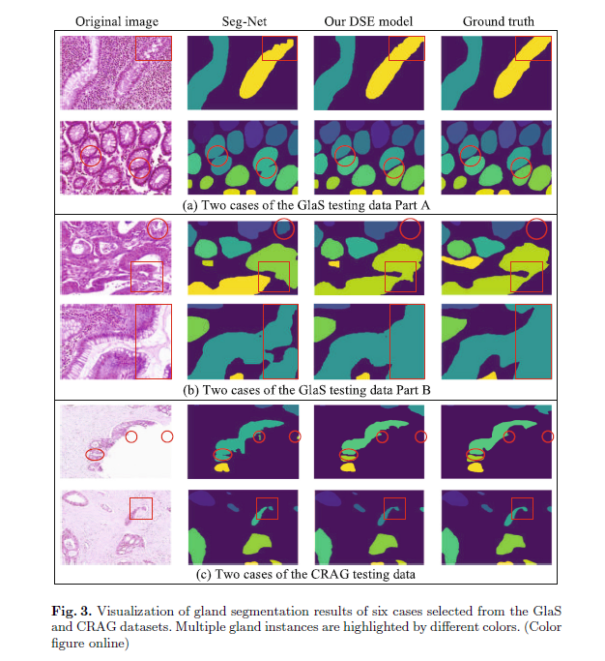

Slide 12
Thank You!

